Slide 1
ВИЗУАЛИЗАЦИЯ СТАТИСТИЧЕСКИХ ДАННЫХ В ОБЛАСТИ УГОЛОВНОГО И УГОЛОВНО-ПРОЦЕССУАЛЬНОГО ПРАВА В MICROSOFT POWER BI
Выполнил:
Соболев Максим Игоревич

Slide 2
Введение
В настоящее время работа со статистическими данными правоохранительных органов и судебной системы имеет ряд существенных недостатков.
Во-первых, большой массив данных не отсортирован надлежащим образом и не подготовлен для удобного сравнительного анализа.
Во-вторых, показатели, публикуемые в средствах массовой информации и социальной сети «Интернет», недостаточно хорошо визуализированы.
Вышеуказанные недостатки изрядно затрудняют работу со статистическими данными как для сотрудников правоохранительных и надзорных органов, так и для адвокатского сообщества, члены которого, приступая к защите доверителя по уголовному делу, пытаются в первую очередь оценить сложившуюся практику расследования аналогичных уголовных дел и их рассмотрения в судах различных инстанций, после чего, руководствуясь проведенным анализом, спрогнозировать шансы выстроенной линии защиты на наиболее благоприятный исход.
Устранение выявленных недостатков современными средствами анализа данных и их понятного перевода в человекочитаемую форму и является актуальностью написания настоящей работы.

Slide 3
ГЛАВА 1. СФЕРА BI-АНАЛИТИКИ И MICROSOFT POWER BI КАК НАИБОЛЕЕ ПОПУЛЯРНЫЙ ИНСТРУМЕНТ РАБОТЫ С ДАННЫМИ.
1.1. Power Query.
Business Intelligence, или системы с «бизнес-интеллектом» — системы аналитики, которые объединяют данные из различных источников информации, преобразуют их, и представляют в наглядном виде, удобном для анализа. Технологии BI позволяют обрабатывать большие неструктурированные объемы данных для принятия руководством компании бизнес-решений.
Power BI представляет собой набор программных сервисов Microsoft, которые работают вместе, превращая несвязанные источники данных компании в целостные интерактивные отчеты. При этом источниками могут служить базы данных, файлы Microsoft Excel, данные из облачных источников и информационно-телекоммуникационной сети «Интернет», текстовые файлы и многие другие.

Slide 4
Power BI включает в себя:
1) приложение Power BI Desktop для создания моделей данных и разработки отчетов — панелей управления (т.н. «дашбордов»);
2) онлайн-сервис Power BI (SaaS - Software as a Service) для публикации отчетов;
3) мобильные приложения Power BI Mobile для просмотра отчетов на мобильных устройствах и планшетах под управлением различных мобильных операционных систем: Windows Mobile, iOS и Android.
Из основных преимуществ Microsoft Power BI следует выделить:
1) подключение к различным источникам данных напрямую;
2) все данные объединяются в одном отчете – не требуется просматривать разные отчеты, чтобы увидеть картину по компании в целом;
3) записанная последовательность обработки и расчетов – расчеты не нужно повторять и выполнять рутинную монотонную работу, они сформируются автоматически;
4) возможность работы в режиме реального времени.
Визуализация данных является конечным результатом работы в Microsoft Power BI, который позволит наглядно и интерактивно отследить основные тенденции, зависимости и отклонения анализируемых статистических показателей.

Slide 5
Для подключения к одному или нескольким источникам данных, преобразования данных и их последующей загрузки в нашу модель используется редактор Power Query.
Power Query имеет 4 рабочие области: лента, область запросов, представление данных и область параметров запроса.

Slide 6
1. В случае, если вы еще не загрузили данные, следует начать работу с вкладки «Главная» - «Создать источник», после чего выбрать наиболее подходящий для вас источник загрузки ваших данных из выпадающего списка (таблица Microsoft Excel, SQL Server, источник из сети «Интернет» и т.д.).
Аналогичную функцию Microsoft Power BI Desktop последних версий предоставляет на заглавном экране непосредственно после загрузки программы.
После выбора источника и загрузки выбранного файла Power BI самостоятельно предложит вам автоматически сгенерированные данные в табличной форме для последующей работы с ними в Power Query.
Вкладка «Главная» также примечательна функцией удаления столбцов через вкладку «Управление столбцами» - «Удалить столбцы» и большим функционалом для работы со строками через вкладку «Сократить строки» - «Сохранить строки» или «Удалить строки». Во вкладке «Удалить строки» можно выбрать функцию «Удалить дубликаты» и «Удалить пустые строки», что при необходимости мы настоятельно рекомендуем делать для более корректной последующей работы с данными – в этом случае программа удалит все определенные ею дубликаты и пустые строки в выбранном столбце.

Slide 7
2. Вкладка «Преобразовать» предоставляет доступ к различному функционалу преобразования загруженных данных, например:
1) добавление или удаление столбцов;
2) изменение типов данных;
3) замена любого значения в таблице;
4) разделение столбцов по определенным признакам (по разделителю, по количеству символов, по позициям, по переходу со строчных на прописные буквы - и наоборот, по переходу с цифр на не цифры – и наоборот и т.д.);
5) подсчет значений в столбце и выполнение иных математических операций;
6) группировка данных по выбранным пользователем критериям;
7) другие функции работы с данными.
Здесь же можно изменить написание всех текстовых данных в столбце в верхнем или нижнем регистре, для чего необходимо выбрать столбец, зайти во вкладку с ним в центре, выбрать вкладку «Формат» и подходящее значение преобразования данных из выпадающего списка.

Slide 8
3. Вкладка «Добавление столбца» предоставляет дополнительные возможности, связанные с добавлением столбца, форматированием данных столбца и добавлением настраиваемых столбцов:
1) добавление столбца из примеров;
2) вкладка «Настраиваемый столбец» позволит путем написания DAX-формулы создать наиболее подходящий для вашей модели столбец, который будет содержать данные в соответствии с написанной формулой.

Slide 9
4. Вкладка «Просмотр» используется для переключения между разными областями или окнами. Она также используется для отображения Расширенного редактора.
Расширенный редактор позволяет увидеть код, создаваемый Power Query на каждом шаге. Он также позволяет создать собственный код формирования.
Выбор функции «Зависимости запроса» позволит определить источник загрузки данных таблицы.

Slide 10
5. Вкладка «Инструменты» предоставит пользователю доступ к диагностике Power BI.
При каждом запуске диагностики Power Query начинает трассировку любых оценок, которые вызовет пользователь. При выборе функции «Диагностика шага» Power Query выполняет специальную оценку только выполняемого пользователем шага.

Slide 11
6. Вкладка «Справка» предоставляет возможность обратиться к учебным материалам, документации Power BI, а также блогу о программе и основной информации о ней.

Slide 12
В левой области («Запросы») отображается число активных запросов, а также имя запроса. При выборе запроса в левой области его данные отображаются в центральной области, где их можно формировать и преобразовывать в соответствии со своими потребностями.
В правой области («Параметры запроса» - «Примененные шаги») отображаются все действия, совершенные в результате выполнения запроса. К примеру, если мы захотим удалить из столбца все дубликаты и пустые строки, выбрав соответствующие функции, то они непременно отобразятся в примененных шагах запроса, откуда, при необходимости, мы можем их удалить и тем самым обнулить результат выполнения ранее выбранной функции. В этой же области можно переименовывать действия или упорядочивать их по своему усмотрению.
Важно помнить, что базовые данные не меняются. Вместо этого редактор Power Query настраивает и формирует представление данных. Он также формирует и корректирует представление любого взаимодействия с базовыми данными, которое происходит на основе сформированного и измененного представления данных в Power Query.
После того, как данные готовы для работы, необходимо вернуться во вкладку «Главная» и нажать кнопку «Закрыть и применить».

Slide 13
1.2. DAX-формулы и создание мер в Microsoft Power BI.
DAX-формулы в Microsoft Power BI представляют собой выражения для анализа данных, которые позволяют выполнять вычисления и настраивать произвольную фильтрацию и представление данных в таблицах.
Синтаксис стандартной DAX-формулы выглядит следующим образом:
=формула(‘Имя таблицы’[Наименование столбца])
После знака равенства можно указать любое выражение, результатом которого является скаляр, или выражение, которое можно преобразовать в скалярное, например:
1) скалярная константа или выражение, в котором используется скалярный оператор (знак сложения «+», знак вычитания «-», знак умножения «*», знак деления «/» и т.д.);
2) ссылки на столбцы или таблицы;
3) операторы, константы и значения, предоставляемые в составе выражения;
4) результат функции и ее обязательные аргументы.
Некоторые функции не нуждаются в аргументах – в таком случае вместо них необходимо использовать пустые круглые скобки;
5) выражения.

Slide 14
Наиболее популярные в использовании DAX-формулы:
\\
Группа формул | Синтаксис | Функция
Формулы агрегирования | SUM | Подсчет суммы значений в отдельном столбце
 | MIN | Нахождение минимального значения
 | MAX | Нахождение максимального значения
 | AVERAGE | Подсчет среднего значения
 | COUNT | Подсчет количества
 | DISTINCTCOUNT | Подсчет уникальных значений в столбце
 | COUNTROWS | Подсчет количества всех строк в таблице

Slide 15
Формулы с данным синтаксисом выполняют вычисления по всей таблице. Для того, чтобы рассчитать значения по каждой строке, в конце каждой формулы необходимо добавить X – SUMX, AVERAGEX, COUNTX и т.д.
Если мы предполагаем, что наша таблица содержит пустые значения, то для выполнения вычислений только непустых значений в конце каждой формулы необходимо добавить A – SUMA, AVERAGEA, COUNTA и т.д.
Указанные выше правила справедливы и для всех других DAX-формул.
Если пользователю необходимо произвести подсчет суммы с использованием тех или иных фильтров, необходимо воспользоваться формулой CALCULATE.

Slide 16
Логические | IF | Проверка выполнения условия
 | AND (&&) | Проверка на истинность всех аргументов условия
 | OR (||) | Проверка на истинность хотя бы одного аргумента условия
 | NOT | Замена логического значения на противоположное
 | TRUE | Значение «истина»
 | FALSE | Значение «ложь»
 | SWITCH | Аналог функции IF для множественного условия

Slide 17
Математические | ABS | Нахождение модуля числа
 | DIVIDE | Деление аргументов с проверкой деления на 0
 | POWER | Возведение числа в степень
 | SQRT | Нахождение квадратного корня
 | QUOTIENT | Вычисление целой части от деления
 | ROUND | Округление до заданного числа дробной части
 | ROUNDUP | Округление в большую сторону
 | ROUNDDOWN | Округление в меньшую сторону

Slide 18
Текстовые | CONCATENATE | Объединение текстовых строк
 | TRIM | Удаление лишних пробелов
 | LOWER | Преобразование текста в нижнем регистре
 | UPPER | Преобразование текста в верхнем регистре
 | FIND и SEARCH | Возврат номера начальной позиции искомого текста в строке (с учетом или без учета регистра)
 | MID | Возврат строки из текста по начальной позиции и длине
 | FORMAT | Преобразование значения в текст

Slide 19
При использовании формул PREVIOUSDAY, PREVIOUSMONTH, PREVIOUSQUARTER и PREVIOUSYEAR в сочетании с группой математических формул или формул агрегирования можно вычислить интересующие пользователя показатели за прошедшие день, месяц, квартал или год.
Работа с датами | TODAY | Определение сегодняшней даты
 | DATE | Возврат заданной даты
 | DAY, MONTH и YEAR | Вычисление дня, месяца, года для заданной даты
 | WEEKDAY | Возврат номера дня недели от 1 до 7
 | WEEKNUM | Определение номера недели в году

Slide 20
Фильтрация | FILTER | Фильтрация значений по определенным параметрам
 | ALL | Снятие всех фильтров и выбор всех элементов без них

Slide 21
С помощью DAX-формул в Power BI можно создавать:
1) вычисляемые столбцы;
2) вычисляемые таблицы;
3) меры.
Вычисляемый столбец – это столбец, который добавляется в существующую таблицу, а написанная пользователем DAX-формула определяет значения этого столбца.
Для создания вычисляемого столбца необходимо создать новый столбец через редактор Power Query или в поле работы с таблицей рабочей области представления данных, после чего в появившейся строке над таблицей написать требуемую DAX-формулу.
Вычисляемые таблицы позволяют добавлять новые таблицы на основе данных, уже загруженных в модель. Для этого необходимо создать новую таблицу и ввести в появившееся поле одну из DAX-формул, подходящих для создания новых вычисляемых таблиц.

Slide 22
DAX-формулы для создания новых вычисляемых таблиц:
Синтаксис | Функция
DISTINCT | Возвращение таблицу путем удаления повторяющихся строк из другой таблицы или выражения
VALUES | Возвращение таблицы с одним столбцом, содержащей уникальные значения из указанных таблицы или столбца
CROSSJOIN | Возвращение таблицы, содержащей декартово произведение всех строк из всех таблиц в аргументах
UNION | Создание объединенной таблицы из пары таблиц
NATURALINNERJOIN | Выполнение внутреннего соединения таблицы с другой таблицей
NATURALLEFTOUTERJOIN | Выполнение соединения таблицы слева (т.н. «LeftTable») с таблицей справа (т.н. «RightTable»)
INTERSECT | Возвращение пересечения строк двух таблиц с сохранением дубликатов
CALENDAR | Возвращение таблицы с одним столбцом с именем «Date», который содержит смежный набор дат. Диапазон дат - от указанной даты начала до указанной конечной даты, включая эти две даты
CALENDARAUTO | Возвращение таблицы с одним столбцом с именем «Date», который содержит смежный набор дат. Диапазон дат вычисляется автоматически на основе данных в модели

Slide 23
Меры представляют собой вычисления определенных параметров.
Создать меру можно следующими способами:
1) написать DAX-формулу, вычисляющую требуемые пользователю параметры;
2) воспользоваться инструментом создания быстрых мер.
Для того, чтобы создать меру, необходимо в рабочей области преобразования данных выбрать вкладку «Главная» - «Создать меру» и в появившемся поле написать требующуюся DAX-формулу для последующих вычислений. Данная кнопка также будет доступна во вкладках «Средства работы с таблицами» и «Средства работы с мерами».

Slide 24
Для создания быстрой меры необходимо выбрать кнопку «Создать быструю меру», расположенную рядом с кнопкой создания меры вручную в указанных выше вкладках.
Операции, предлагаемые пользователю для создания быстрых мер:
Группа операций | Наименование | Описание функции
Операции агрегирования | В среднем на категорию | Вычисление среднего по базовому значению в категории
 | Дисперсия по категориям | Вычисление дисперсии с начала текущего месяца
 | Максимум на категорию | Вычисление максимального значения по базовому в категории
 | Минимум на категории | Вычисление минимального значения по базовому в категории
 | Взвешенное среднее по категориям | Вычисление взвешенного среднего по базовому значению во всех категориях. Значения в каждой категории умножаются на вес, суммируются и делятся на сумму весов

Slide 25
Фильтры | Отфильтрованное значение | Вычисление значения с примененным фильтром
 | Разность с отфильтрованным значением | Вычисление разности между значением и его значением с примененным фильтром
 | Процент разности с отфильтрованным значением | Вычисление процентной разности между значением и его значением с примененным фильтром
 | Продажи от новых клиентов | Расчет продаж по дате совершения покупок первыми клиентами, а также расчет числа впервые обратившихся клиентов

Slide 26
Логика операций со временем | Итого с начала года | Вычисление итога базового значения с начала текущего года
 | Итого с начала квартала | Вычисление итога базового значения с начала текущего квартала
 | Итого с начала месяца | Вычисление итога базового значения с начала текущего месяца
 | Изменение по годам | Вычисление погодового изменения по базовому значению
 | Изменение по кварталам | Вычисление поквартального изменения по базовому значению
 | Помесячное изменение | Вычисление помесячного изменения по базовому значению
 | Скользящее среднее | Вычисление среднего базового значения за определенное число периодов до и после каждой даты

Slide 27
Итоги | Нарастающий итог | Вычисление нарастающего итога по конкретному полю
 | Итог для категории (фильтры применены) | Вычисление итога всех значений в категории с соблюдением всех фильтров в отчете
 | Итог для категории (фильтры не применены) | Вычисление итога всех значений в категории с игнорированием всех фильтров в отчете

Slide 28
Математические операции | Добавление | Вычисление суммы двух значений
 | Вычитание | Вычисление разницы между двумя значениями
 | Умножение | Вычисление произведения двух значений
 | Деление | Вычисление отношения одного значения к другому
 | Процентная разность | Вычисление процентной разности между двумя значениями
 | Коэффициент корреляции | Вычисление коэффициента корреляции между двумя значениями в категории

Slide 29
Текстовые | Оценка | Преобразование числового значения в переменную оценку
 | Объединенный список значений | Создание списка отдельных значений с разделителями-запятыми в столбце

Slide 30
1.3. Типы визуализации данных в Microsoft Power BI.
Современная теория баз данных выделяет следующие типы связей между таблицами в реляционной базе данных:
1) связь «один к одному» (1:1);
2) связь «один ко многим» (1:n);
3) связь «многие ко многим» (n:m).
Связь «один к одному» представляет собой такую взаимосвязь между таблицами, при которой одному объекту из таблицы А соответствует только один объект из таблицы B, и одному объекту таблицы B соответствует только один объект таблицы А.
Связь «один ко многим» реализуется тогда, когда объекту А может принадлежать или же соответствовать несколько объектов таблицы B, но объекту таблицы B может соответствовать только один объект из таблицы A.
Связь «многие ко многим» реализуется в том случае, когда нескольким объектам из таблицы А может соответствовать несколько объектов из таблицы B, и в тоже время нескольким объектам из таблицы B соответствует несколько объектов из таблицы А.

Slide 31
Кросс-фильтрация
Существует два вида направления кросс-фильтрации: однонаправленная и двунаправленная. Благодаря двунаправленной кросс-фильтрации создатели отчетов и моделей данных могут лучше контролировать применение фильтров при работе со связанными таблицами, поскольку двунаправленная кросс-фильтрация позволяет применять фильтры по обе стороны связи таблиц, распространяя контекст фильтра на вторую связанную таблицу на другой стороне связи. Однонаправленная кросс-фильтрация применяет фильтры лишь в одну сторону связи, не применяя их к данным в таблице, в которую следует выбранная связь.

Slide 32
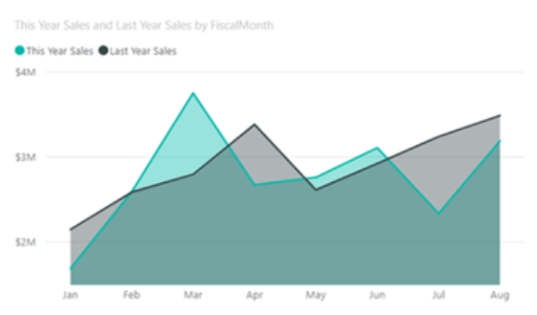
В настоящее время Power BI предлагает следующие типы визуализации:
1. Диаграммы с областями: базовые (многоуровневые) и с накоплением.

Slide 33
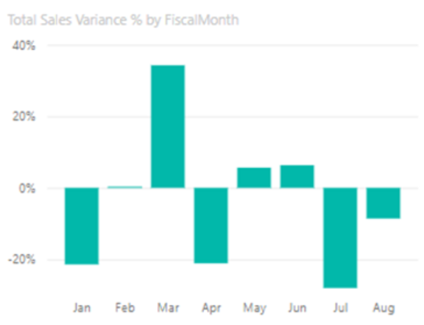
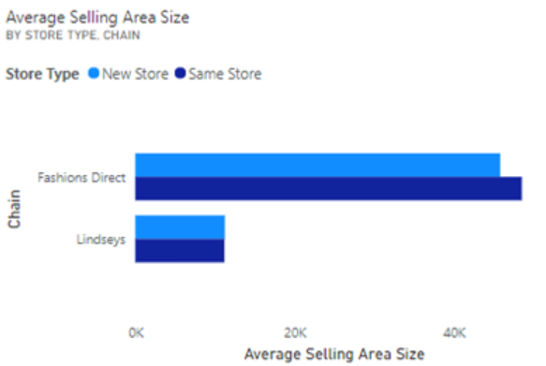
2. Линейчатые диаграммы и гистограммы.

Slide 34
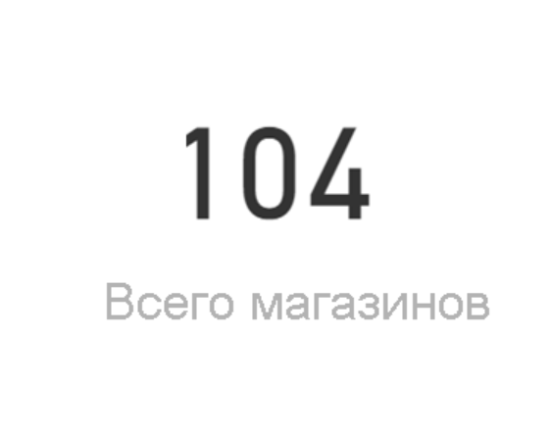

3. Карточки.

Slide 35
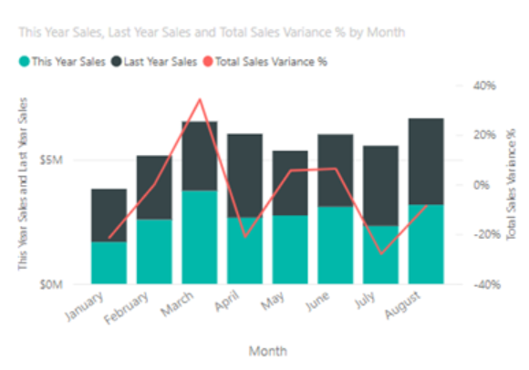
4. Комбинированные диаграммы.

Slide 36
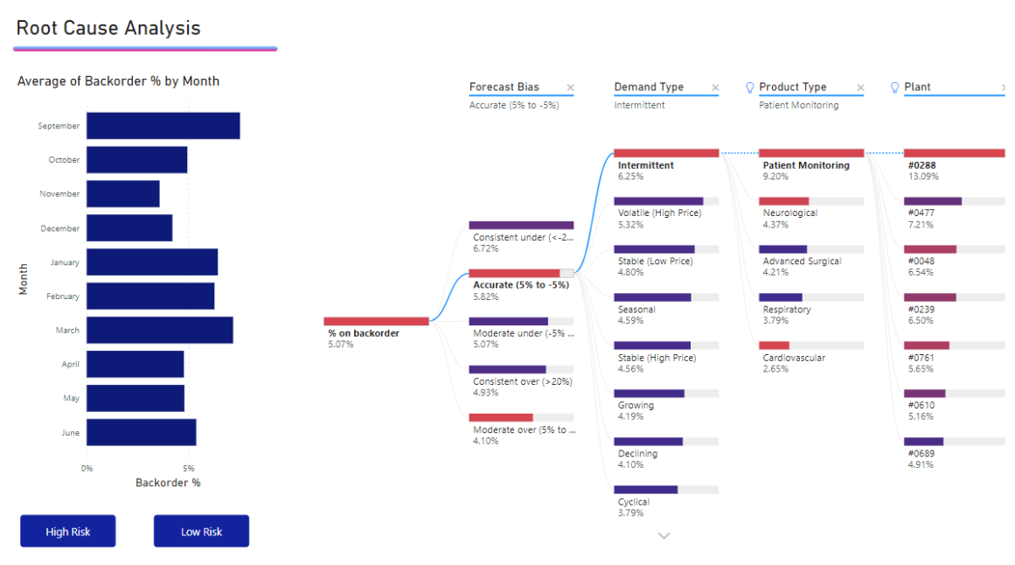
5. Дерево декомпозиции.

Slide 37
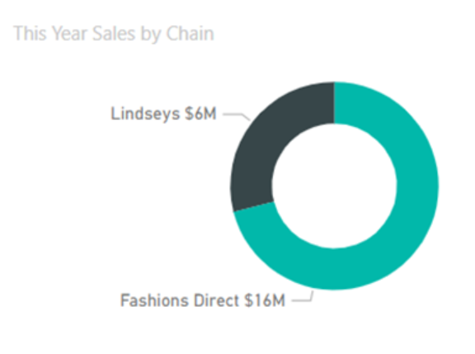
6. Кольцевые диаграммы.

Slide 38
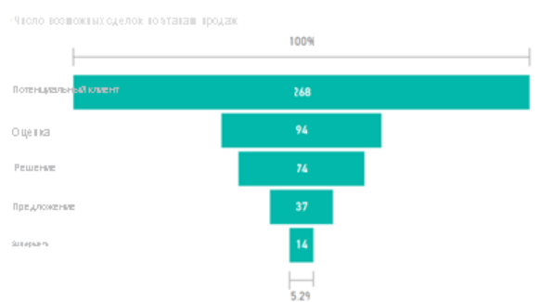
7. Воронкообразные диаграммы.

Slide 39
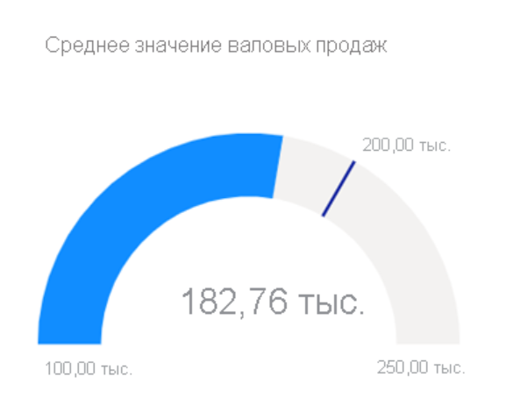
8. Индикаторные диаграммы.

Slide 40
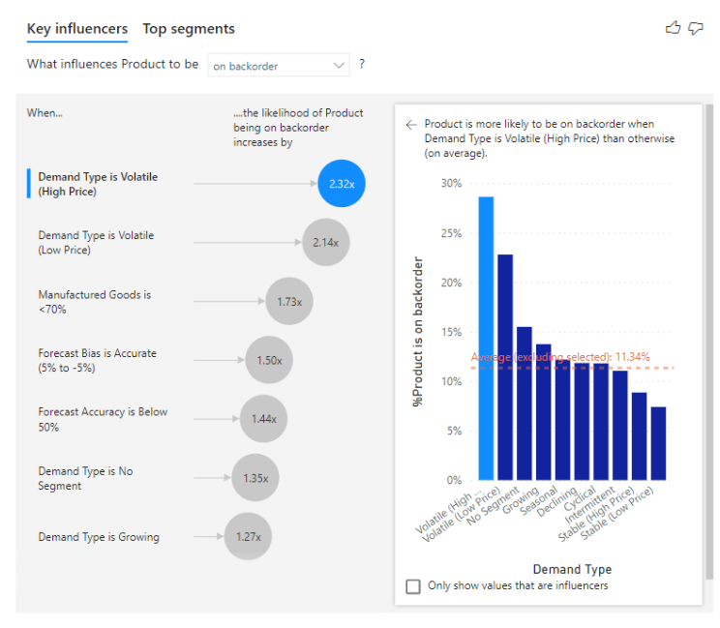
9. Диаграммы ключевых факторов влияния.

Slide 41
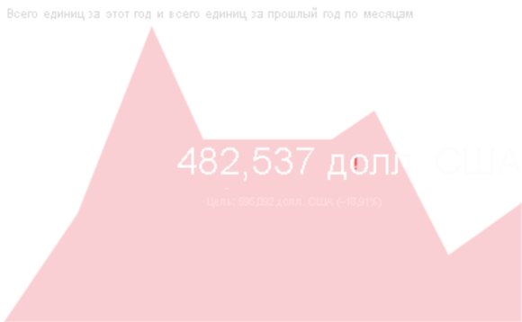
10. Диаграммы ключевых показателей эффективности (KPI).

Slide 42
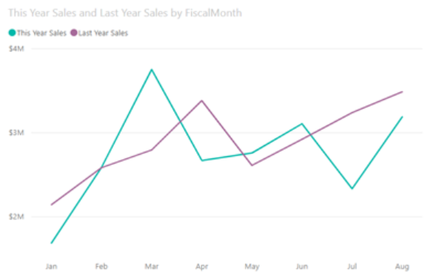
11. Графики.

Slide 43
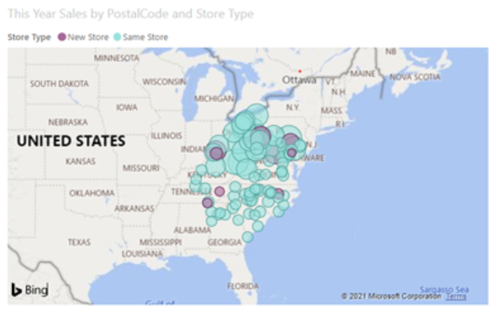
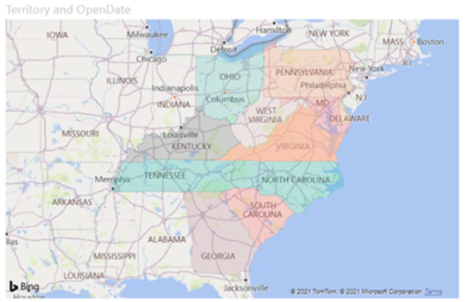
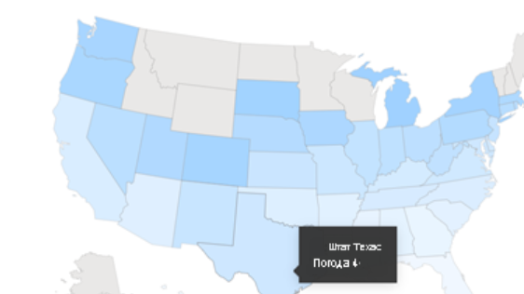
12. Карты.

Slide 44
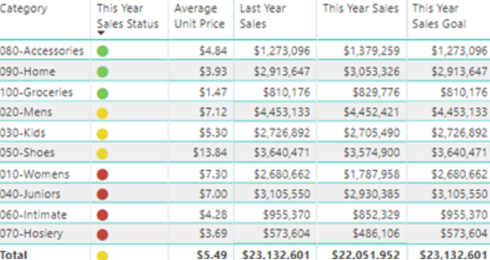
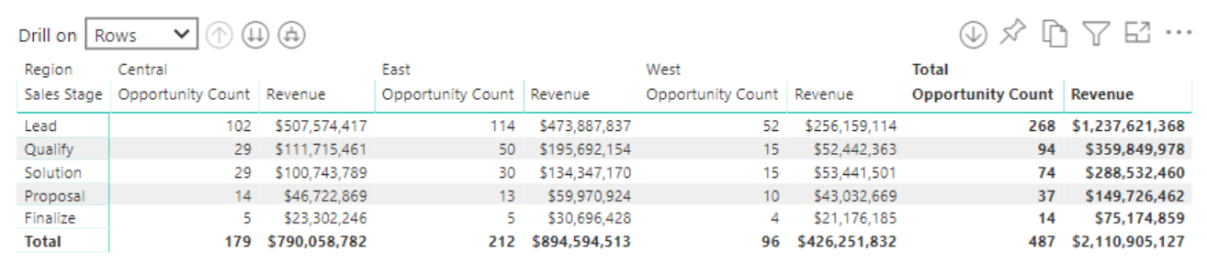
13. Таблицы и матрицы.

Slide 45
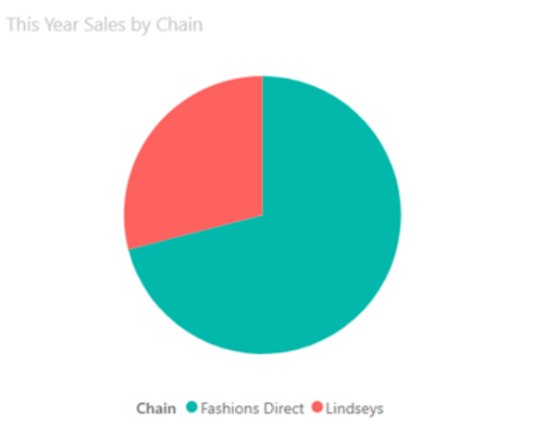
14. Круговые диаграммы.

Slide 46
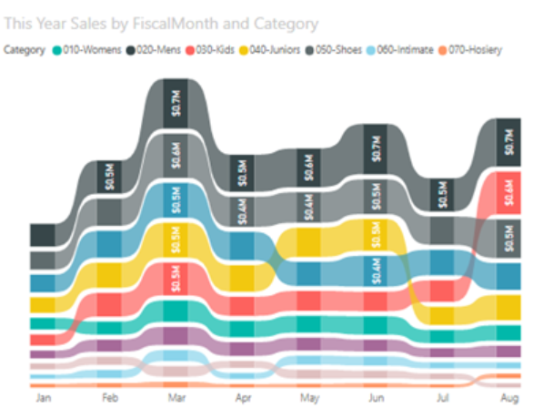
15. Ленточные диаграммы.

Slide 47
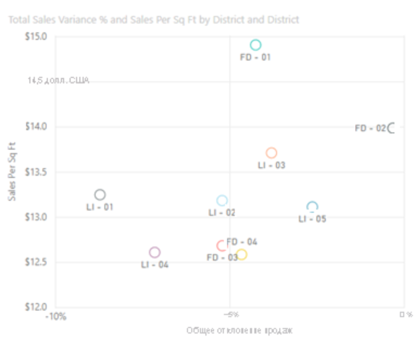
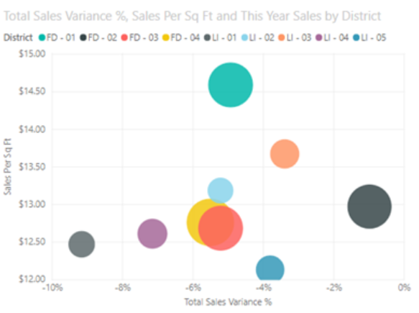
16. Точечные и пузырьковые диаграммы.

Slide 48
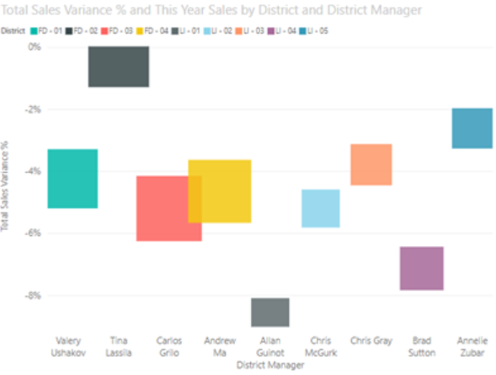
17. Точечные графики.

Slide 49
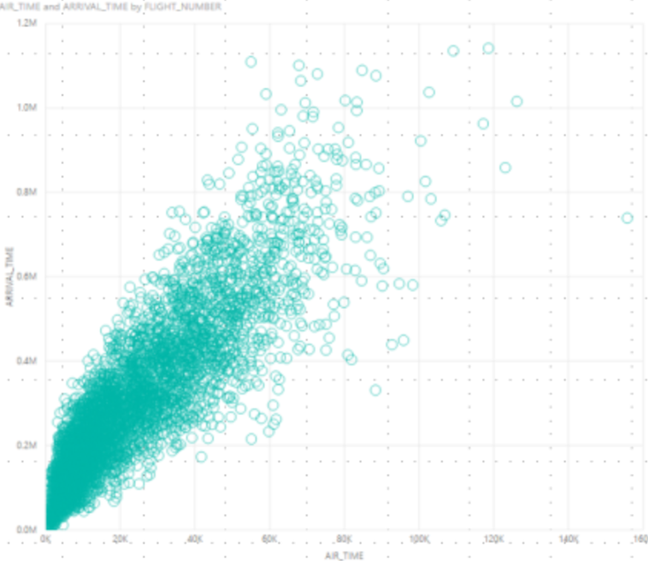
18. Точечные диаграммы высокой плотности.

Slide 50
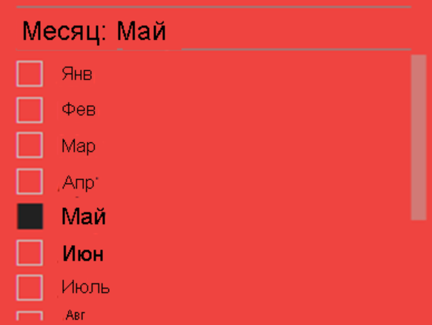
19. Срезы.

Slide 51
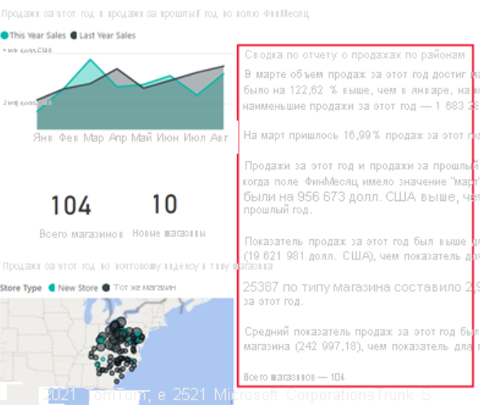
20. Визуальные элементы с автоописанием.

Slide 52
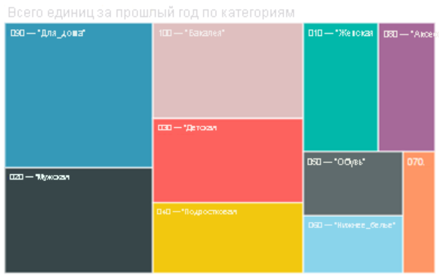
21. Диаграммы дерева.

Slide 53
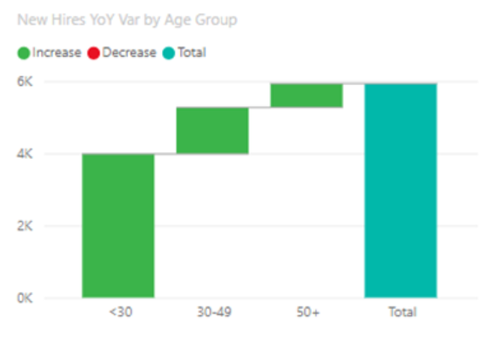
22. Каскадные диаграммы.

Slide 54
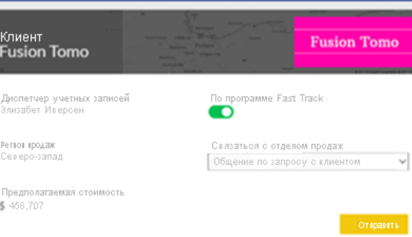
23. Визуальные элементы Power Apps.

Slide 55
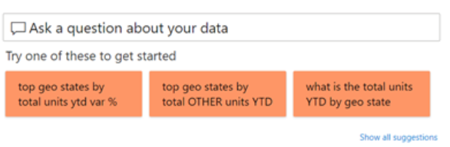
24. Визуальные элементы «Вопросы и ответы».

Slide 56
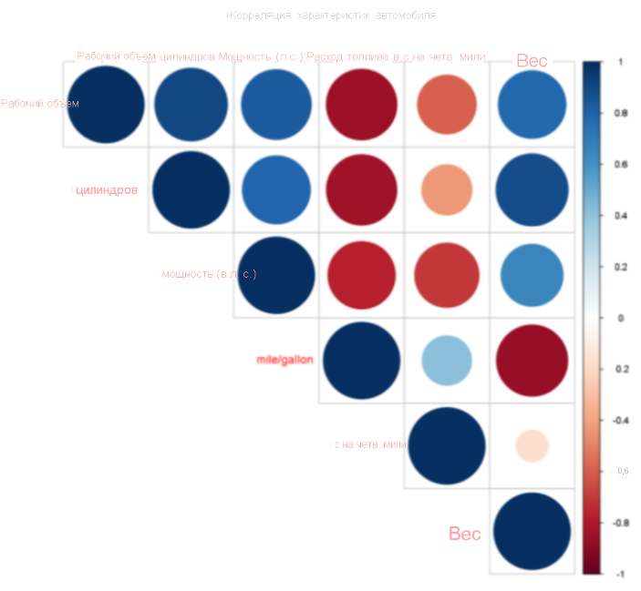
25. Визуальные элементы скрипта R.

Slide 57
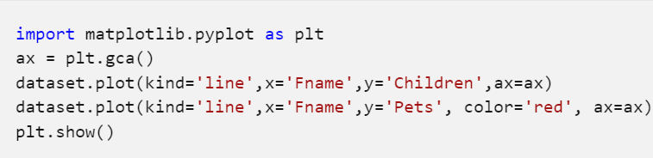
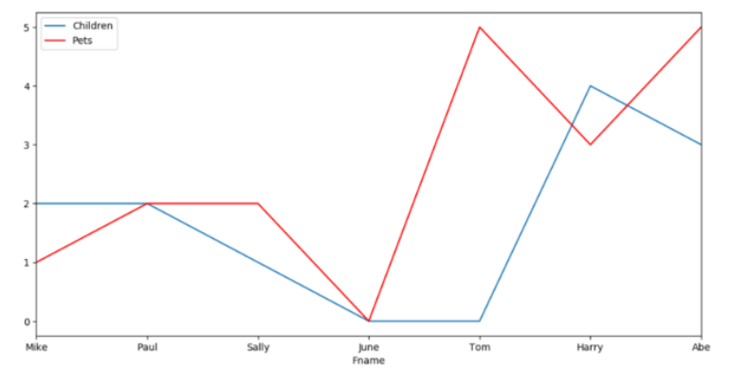
26. Визуальные элементы Python.

Slide 58
Глава 2. СТАТИСТИКА В ЮРИСПРУДЕНЦИИ И АКТУАЛЬНОСТЬ РАБОТЫ С ДАННЫМИ В АДВОКАТСКОЙ ДЕЯТЕЛЬНОСТИ.
2.1. Общее понятие судебной статистики и методы подсчета.
Предметом правовой статистики служит количественная сторона качественно однородных массовых правовых и иных юридически значимых явлений и процессов, тенденции и закономерности их развития в конкретных условиях места и времени.
Объектом изучения правовой статистики служит деятельность всех государственных органов (прокуратуры, милиции, исправительно-трудовых учреждений, нотариата и др.) и судов, осуществляющих уголовно-правовую, административную и гражданско-правовую охрану общественного и государственного строя, всех форм собственности, прав и законных интересов граждан и организаций, а также общества и государства.

Slide 59
В составе правовой статистики выделяются следующие три комплексные отрасли:
1) уголовно-правовая статистика;
2) гражданско-правовая статистика;
3) административно-правовая статистика.
Уголовно-правовая статистика подразделяется на:
1) Статистику предварительного расследования, учитывающую преступность и деятельность органов предварительного расследования (органов дознания, предварительного следствия и прокуратуры).
2) Статистику уголовного судопроизводства.
3) Статистику исполнения приговоров.

Slide 60
В статистическом исследовании различные статистические методы используются комплексно (системно и в сочетании). Статистическое исследование включает в себя, как правило, три стадии:
1) Сбор необходимой первичной статистической информации, для чего применяется метод массового статистического наблюдения. Исходные данные для исследования можно получить из статистических карточек и отчетов, имеющихся в судах, органах прокуратуры, полиции и других правоохранительных органах, а также из материалов уголовных дел.
2) Сводка и группировка (классификация) собранных в ходе массового наблюдения первичных данных.
3) Анализ собранных и сгруппированных данных на основе применения обобщающих статистических показателей: абсолютных, относительных и средних величин, коэффициентов, индексов и др.

Slide 61
2.2. Статистика количества возбуждаемых уголовных дел по преступлениям различной направленности и их последующего рассмотрения в судах всех инстанций.
Функция по обработке статистической информации количественных показателей, собранных на досудебной стадии производства по уголовным делам, лежит на органах прокуратуры районного звена, прокуратуры субъектов Российской Федерации и Генеральной прокуратуре Российской Федерации.
Генеральная прокуратура Российской Федерации анализирует полученные статистические показатели и публикует их для широкой аудитории в форме ежемесячных статистических отчетов на своем официальном интернет-портале правовой статистики.

Slide 62
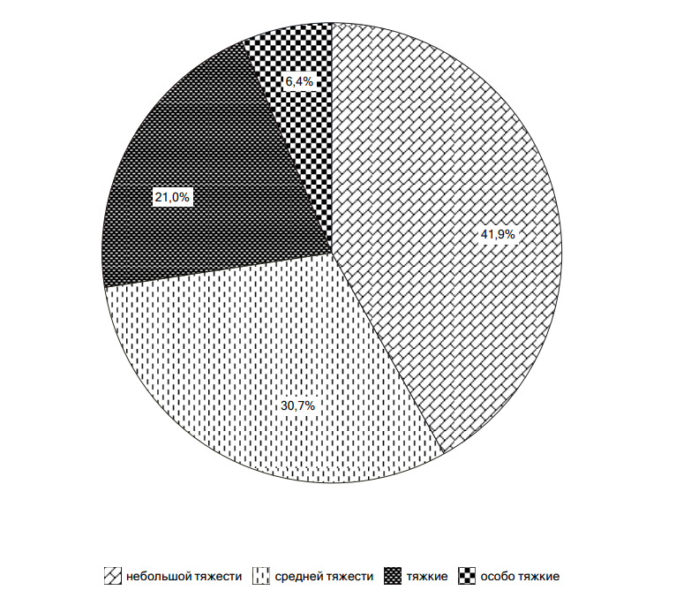
Структура зарегистрированных преступлений в России по категориям
в январе – октябре 2022 года.

Slide 63
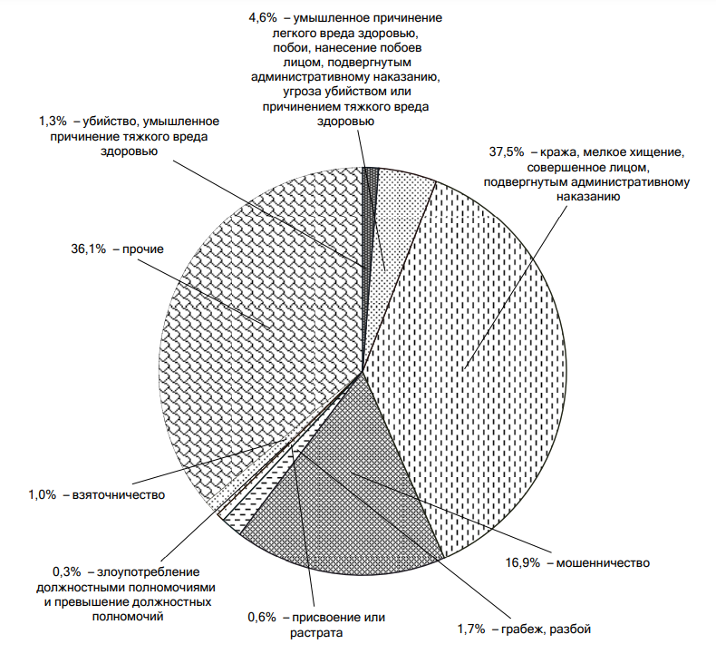
Структура преступности в России в январе – октябре 2022 года.

Slide 64
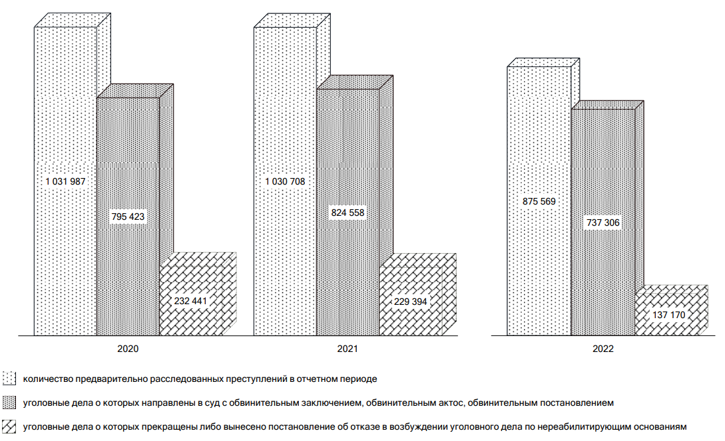
Сведения о предварительно расследованных преступлениях в России
в январе – октябре 2022 года.

Slide 65
Глава 3. СОЗДАНИЕ АНАЛИТИЧЕСКОГО ОТЧЕТА В MICROSOFT POWER BI ДЛЯ ОБРАБОТКИ И ВИЗУАЛИЗАЦИИ СТАТИСТИЧЕСКИХ ДАННЫХ.
3.1. Поиск статистической информации и ее последующая выгрузка в Microsoft Power BI.
Наиболее интересными с точки зрения исследования и анализа статистическими данными правоохранительных органов являются имеющиеся на портале правовой статистики Генеральной прокуратуры Российской Федерации сведения о регистрации сообщений о преступлении в г. Санкт-Петербурге и Ленинградской области, сведения о расследовании уголовных дел, отсортированных по тяжести, направленности и определенным преступлениям, а также количество уголовных дел, направленных в суд с утвержденным прокурором обвинительным заключением.
Перед обращением к Microsoft Power BI необходимо подготовить статистические данные, для чего наиболее удобным в использовании инструментом является Microsoft Excel.

Slide 66
Для последующего исследования статистических данных по тяжести совершенных преступлений потребуются следующие категории:
Зарегистрировано преступлений небольшой тяжести;
Зарегистрировано преступлений средней тяжести;
Зарегистрировано тяжких преступлений;
Зарегистрировано преступлений особой тяжести;
Предварительно расследовано преступлений небольшой тяжести;
Предварительно расследовано преступлений средней тяжести;
Предварительно расследовано тяжких преступлений;
Предварительно расследовано особо тяжких преступлений;
Количество преступлений небольшой тяжести, уголовные дела о которых направлены в суд;
Количество преступлений средней тяжести, уголовные дела о которых направлены в суд;
Количество тяжких преступлений, уголовные дела о которых направлены в суд;
Количество особо тяжких преступлений, уголовные дела о которых направлены в суд.

Slide 67
Для последующего исследования статистических данных по характеру и направленности совершенных преступлений потребуются нижеследующие категории:
Зарегистрировано преступлений экономической направленности;
Зарегистрировано преступлений террористического характера;
Зарегистрировано преступлений экстремисткой направленности;
Зарегистрировано преступлений, связанных с незаконным оборотом наркотиков;
Зарегистрировано преступлений, связанных с незаконным оборотом оружия;
Предварительно расследовано преступлений экономической направленности;
Предварительно расследовано преступлений террористического характера;
Предварительно расследовано преступлений экстремистской направленности;
Предварительно расследовано преступлений, связанных с незаконным оборотом наркотиков;
Предварительно расследовано преступлений, связанных с незаконным оборотом оружия;
Количество преступлений экономической направленности, уголовные дела о которых направлены в суд;
Количество преступлений террористического характера, уголовные дела о которых направлены в суд;
Количество преступлений экстремистской направленности, уголовные дела о которых направлены в суд;
Количество преступлений, связанных с незаконным оборотом наркотиков, уголовные дела о которых направлены в суд;
Количество преступлений, связанных с незаконным оборотом оружия, уголовные дела о которых направлены в суд.

Slide 68
Для исследования и последующего анализа статистических данных по совершенным преступлениям потребуются следующие категории:
Зарегистрировано убийств и покушений на убийство (ст.ст. 30, 105, 106, 107 УК РФ);
Зарегистрировано преступлений по ст. 111 УК РФ – умышленное причинение тяжкого вреда здоровью;
Зарегистрировано преступлений по ч. 4 ст. 111 УК РФ – умышленное причинение тяжкого вреда здоровью, повлекшее по неосторожности смерть потерпевшего;
Зарегистрировано преступлений по ст. 290 УК РФ – получение взятки;
Зарегистрировано преступлений по ст. 291 УК РФ – дача взятки;
Предварительно расследовано убийств и покушений на убийство (ст.ст. 30, 105, 106, 107 УК РФ);
Предварительно расследовано преступлений по ст. 111 УК РФ - умышленное причинение тяжкого вреда здоровью;
Предварительно расследовано преступлений по ч. 4 ст. 111 УК РФ - умышленное причинение тяжкого вреда здоровью, повлекшее по неосторожности смерть потерпевшего;
Предварительно расследовано преступлений по ст. 290 УК РФ – получение взятки;
Предварительно расследовано преступлений по ст. 291 УК РФ – дача взятки;
Количество убийств и покушений на убийство, уголовные дела о которых направлены в суд;
Количество преступлений по ст. 111 УК РФ - умышленное причинение тяжкого вреда здоровью, уголовные дела о которых направлены в суд;
Количество преступлений по ч. ст. 111 УК РФ - умышленное причинение тяжкого вреда здоровью, повлекшее по неосторожности смерть потерпевшего, уголовные дела о которых направлены в суд;
Количество преступлений по ст. 290 УК РФ – получение взятки, уголовные дела о которых направлены в суд;
Количество преступлений по ст. 291 УК РФ – дача взятки, уголовные дела о которых направлены в суд.

Slide 69
В создаваемой в Microsoft Excel базе данных необходимо разделить анализируемую информацию на 3 таблицы в зависимости от тяжести преступлений, характера, направленности преступлений и конкретно определенным преступлениям по указанным выше причинам.
В результате первая таблица содержит сведения о регистрации сообщений о преступлении.
Вторая таблица содержит сведения о предварительно расследованных преступления, третья – о количестве уголовных дел, направленных в суд.
На отдельном листе создадим новую таблицу «Регион», содержащую столбцы «id_регион» и «Регион» и представляющую собой справочник по исследуемым в работе регионам, а именно: 1 – г. Санкт-Петербург; 2 – Ленинградская область.
Итого созданная база данных содержит 4 взаимосвязанных между собой таблиц, расположенных на отдельных листах в рабочей книге Microsoft Excel под следующими наименованиями:
1) «Зарегистрировано преступлений»;
2) «Предварительно расследовано»;
3) «Направлено в суд»;
4) «Регион».

Slide 70
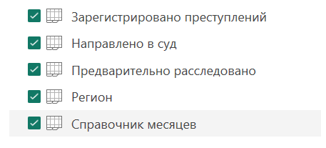
Для визуализации данных в хронологическом порядке при выборе гистограмм и комбинированных диаграмм в отчете потребуется отсортировать месяцы в соответствии с их порядковым номером в календаре, поскольку по умолчанию Microsoft Power BI будет использовать сортировку в алфавитном порядке. Для этого мы создадим пятую таблицу, именуемую «Справочник месяцев» и состоящую из двух столбцов – с уникальным именем месяца от января до декабря в первом и порядковым номером месяца в соответствии с календарем во втором.
Завершив наполнение созданных нами таблиц указанными выше показателями, необходимо обратиться к Microsoft Power BI и загрузить имеющиеся данные в программу.
Предложения Microsoft Power BI по загрузке Excel-таблиц создаваемого проекта.

Slide 71
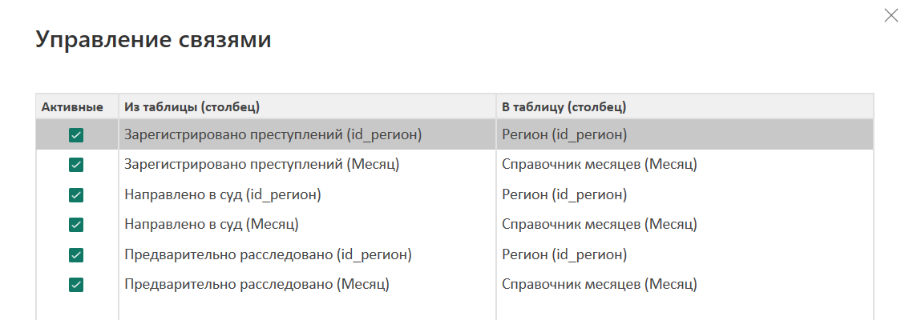
3.2. Создание быстрых мер и написание вычислительных DAX-мер для обработки статистических данных.
Перед написанием мер, которые мы впоследствии будем визуализировать в отчете, необходимо проверить установленные между таблицами связи и - при необходимости - исправить их либо добавить новые. Для этого обратимся к рабочей области «Модель» и выберем функцию «Управление связями» во вкладке «Главная».
Microsoft Power BI по умолчанию предлагает 6 связей между загруженными таблицами.

Slide 72
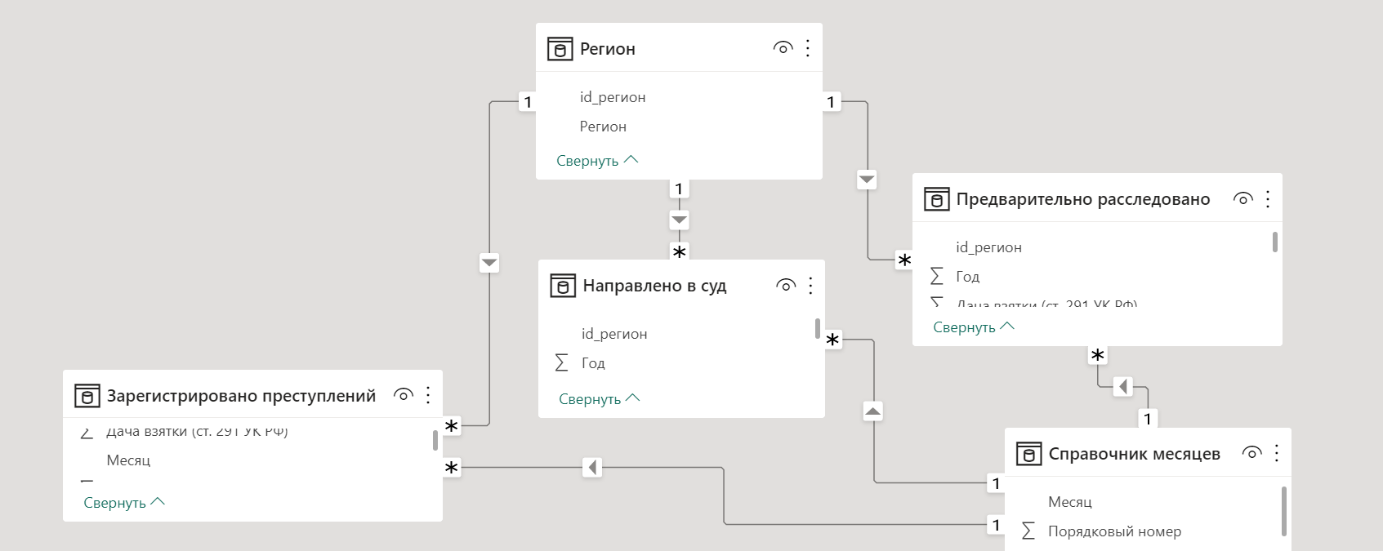
Используемая для создания проекта модель данных

Slide 73
Для реализации задач, поставленных при создании проекта, потребуются:
данные по количеству зарегистрированных преступлений в каждом из исследуемых регионов в зависимости от тяжести совершенных преступлений;
данные по количеству предварительно расследованных уголовных дел в каждом из исследуемых регионов в зависимости от тяжести совершенных преступлений;
данные по количеству уголовных дел, направленных в суд, в каждом из исследуемых регионов в зависимости от тяжести совершенных преступлений;
данные по количеству зарегистрированных преступлений в зависимости от их направленности и характера совершенного деяния;
данные по количеству зарегистрированных преступлений (определенных конкретно);
данные по количеству предварительно расследованных уголовных дел в зависимости от направленности преступления и характера совершенного деяния;
данные по количеству предварительно расследованных уголовных дел в зависимости от конкретно совершенных преступлений;
данные по количеству уголовных дел, направленных в суд, в зависимости от направленности преступления и характера совершенного деяния;
данные по количеству уголовных дел, направленных в суд, в зависимости от конкретно совершенных преступлений.

Slide 74
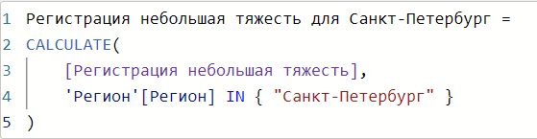
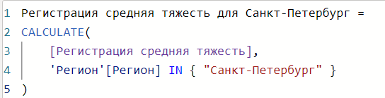
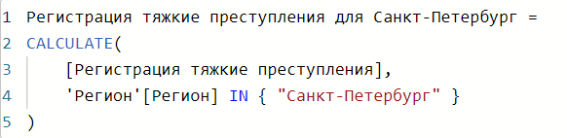
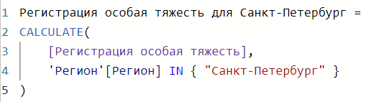
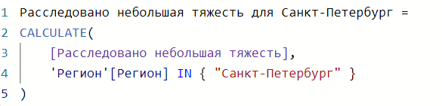
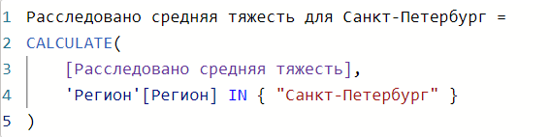
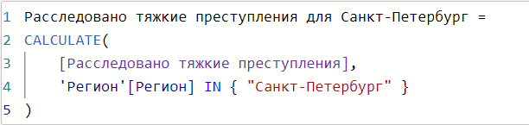
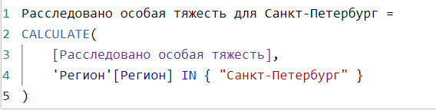
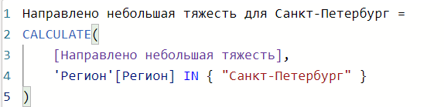
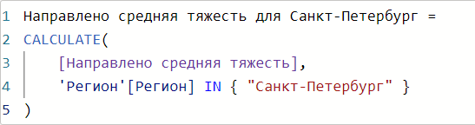
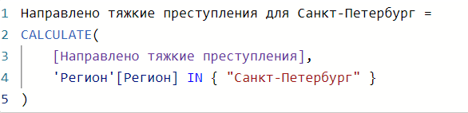
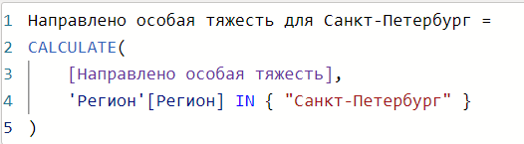
DAX-формулы мер для показателей, зависимых от тяжести совершенных преступлений в г. Санкт-Петербурге.

Slide 75












DAX-формулы мер для показателей, зависимых от тяжести совершенных преступлений в Ленинградской области.

Slide 76
DAX-формулы мер для показателей, зависимых от категории (направленности) совершения преступления.

Slide 77
DAX-формулы мер для показателей, зависимых от конкретных преступлений.

Slide 78
DAX-формулы расчета процентного соотношения количества направленных в суд уголовных дел
от числа предварительно расследованных.

Slide 79

3.3. Визуализация полученных статистических данных и представление готового отчета.
Mockup (макет) создаваемого дашборда.

Slide 80
Описание макета дашборда.
Левый верхний угол будет заполнен визуальными элементами – карточками, содержащими данные о процентном соотношении количества направленных уголовных дел от количества предварительно расследованных в зависимости от тяжести совершенного преступления.
В правом верхнем углу мы разместим два среза для фильтрации данных, содержащихся в иных визуальных элементах, по регионам (первый срез) и дате (второй срез).
В центральной части дашборда разместятся две гистограммы с накоплением, содержащие сведения о зарегистрированных преступлениях, количестве предварительно расследованных уголовных дел и количестве уголовных дел, направленных в суд. Каждая из гистограмм будет визуализировать указанные выше данные по одному из исследуемых нами регионов.
Нижняя часть дашборда будет состоять из трех линейчатых гистограмм с группировкой, каждая из которых представит визуализированными данные о регистрации преступлений (первая гистограмма), количестве предварительно расследованных уголовных дел (вторая гистограмма) и уголовных дел, направленных в суд (третья гистограмма), в зависимости от направленности и характера совершенного деяния, а также от конкретных преступлений.

Slide 81

Карточки, отображающие процент количества направленных уголовных дел в суд от количества предварительно расследованных,
и фигур-прямоугольников, выполняющих функцию подписи карточек.

Slide 82

Гистограмма с накоплением, визуализирующая количество направленных в суд уголовных дел (на примере г. Санкт-Петербурга).

Slide 83

Линейчатая гистограмма с группировкой для количества зарегистрированных преступлений в зависимости от характера и направленности совершенных преступлений
в г. Санкт-Петербурге и Ленинградской области.

Slide 84

Добавление фигур-прямоугольников, являющихся кнопками переключения между различными гистограммами.

Slide 85

Пример включения и сокрытия визуальных элементов при создании закладки
для отображения гистограммы с данными о количестве направленных в суд уголовных дел
в г. Санкт-Петербурге.

Slide 86

Добавление фигур-прямоугольников, являющихся кнопками переключения между различными гистограммами.

Slide 87

Созданные для отчета временной фильтр и фильтр по регионам.

Slide 88
ЗАКЛЮЧЕНИЕ
В созданном проекте путем использования мощных информационных инструментов аналитики мы добились выполнения поставленных перед нами целей, исправив указанные выше выявленные недостатки посредством детального изучения данных на примере показателей количества зарегистрированных преступлений, количества предварительно расследованных и направленных в суд уголовных дел на территории г. Санкт-Петербурга и Ленинградской области, а также их визуализации при помощи создания отчета в Microsoft Power BI, являющимся общепризнанным мировым лидером на рынке представленных предложений по аналитике данных.
Внедрение технологий информационно-технологической аналитики данных в юриспруденцию позволит существенно сэкономить время по исследованию необходимых показателей, переведя количественную информацию в качественную, выявить наметившиеся тенденции по состоянию преступности в пределах исследуемого региона и эффективности работы правоохранительных органов на его территории, и при необходимости приведет к качественному и эффективному прогнозированию состояния сферы уголовного судопроизводства в будущие периоды.

Slide 89
СПИСОК ИСПОЛЬЗОВАННОЙ ЛИТЕРАТУРЫ
Карпова И.П. Базы данных. Учебное пособие. – Московский государственный институт электроники и математики (Технический университет). – М., 2009.
Криминология. Учебник для вузов. / Под ред. Бурлакова В.Н.,Кропачева Н.М. – СПб.: Санкт-Петербургский государственный университет, 2015.
Методика анализа преступности: Методическое пособие. М.,2016
Остроумов С.С. Советская судебная статистика. М., 2016
Савюк Л.К. Правовая статистика. Учебник. М., 2017
http://cdep.ru/?id=79
http://crimestat.ru/offenses_map
https://epp.genproc.gov.ru/web/gprf/activity/crimestat
https://learn.microsoft.com/ru-ru/power-bi/transform-model/desktop-bidirectional-filtering
https://learn.microsoft.com/ru-ru/power-bi/transform-model/desktop-calculated-tables
https://learn.microsoft.com/ru-ru/power-bi/transform-model/desktop-measures
https://learn.microsoft.com/ru-ru/power-bi/transform-model/desktop-tutorial-create-calculated-columns
https://learn.microsoft.com/ru-ru/power-bi/visuals/power-bi-report-visualizations
https://powerbi.microsoft.com/ru-ru/why-power-bi/

